Slide 1

Оценка потенциальной успешности кафе при открытии
Павлов Дмитрий
София Буткевич
ПИ51

Slide 2
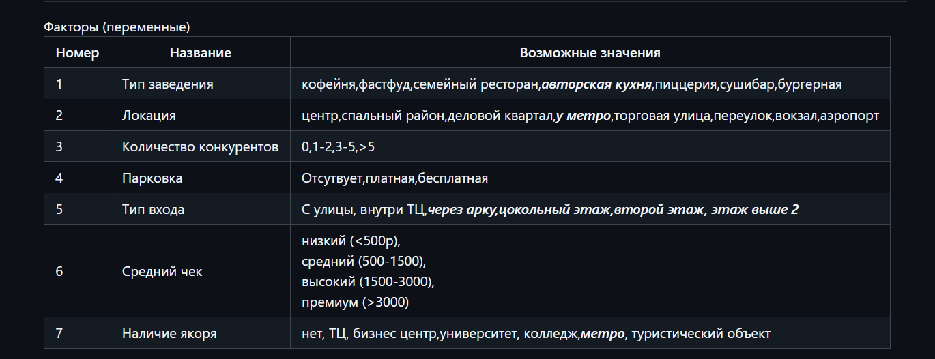
Определение входных переменных

Slide 3
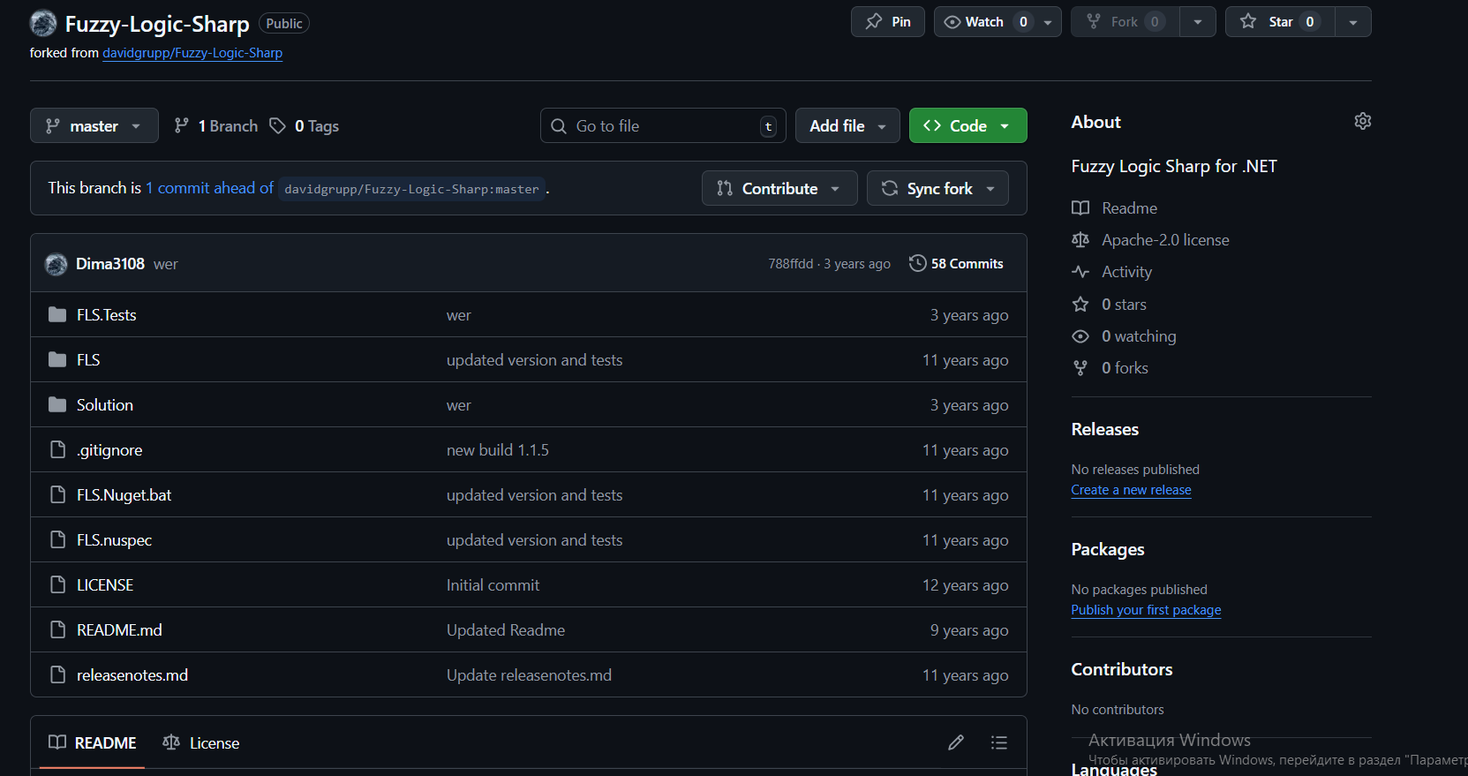
Выбор подхода обработки
В качестве способа обработки входных данных, был выбран подход на основе систем нечеткого вывода.
В качестве програмной части для данного подхода была выбрана библиотека Fuzzy-Logic-Sharp чтобы упростить интеграцию систем нечеткого вывода в веб интерфейс.

Slide 4

Спасибо за внимание!

